Slide 1

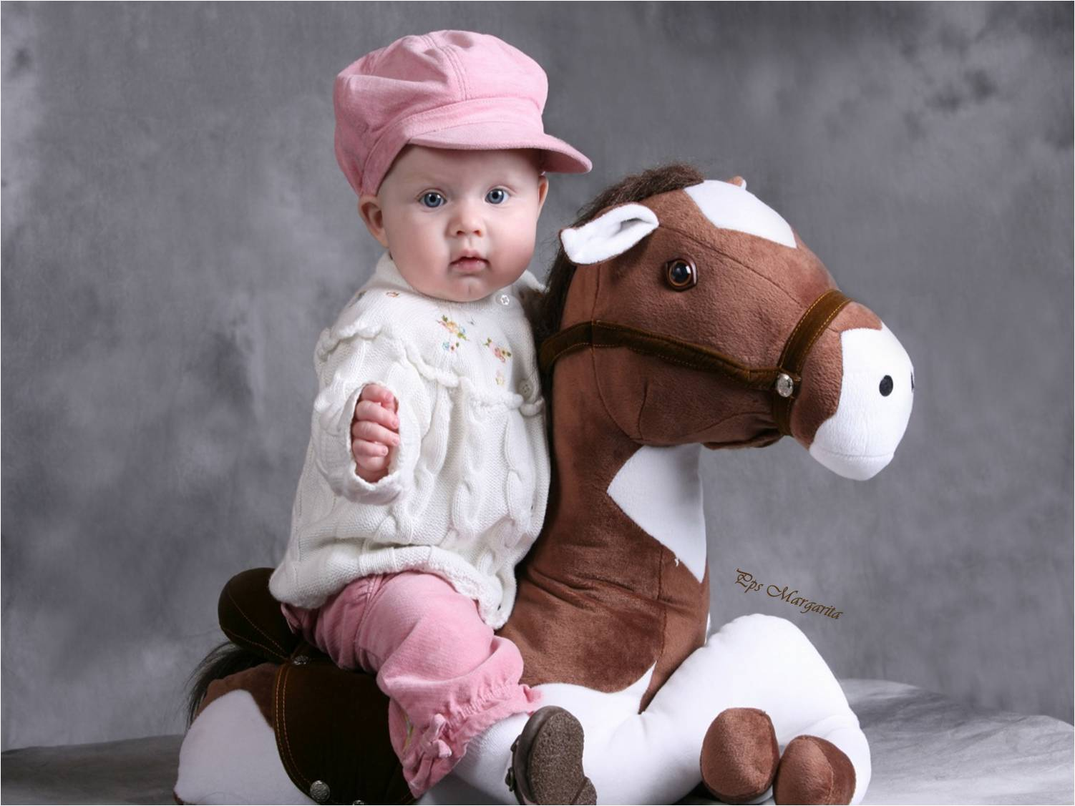





Slide 2



Slide 3
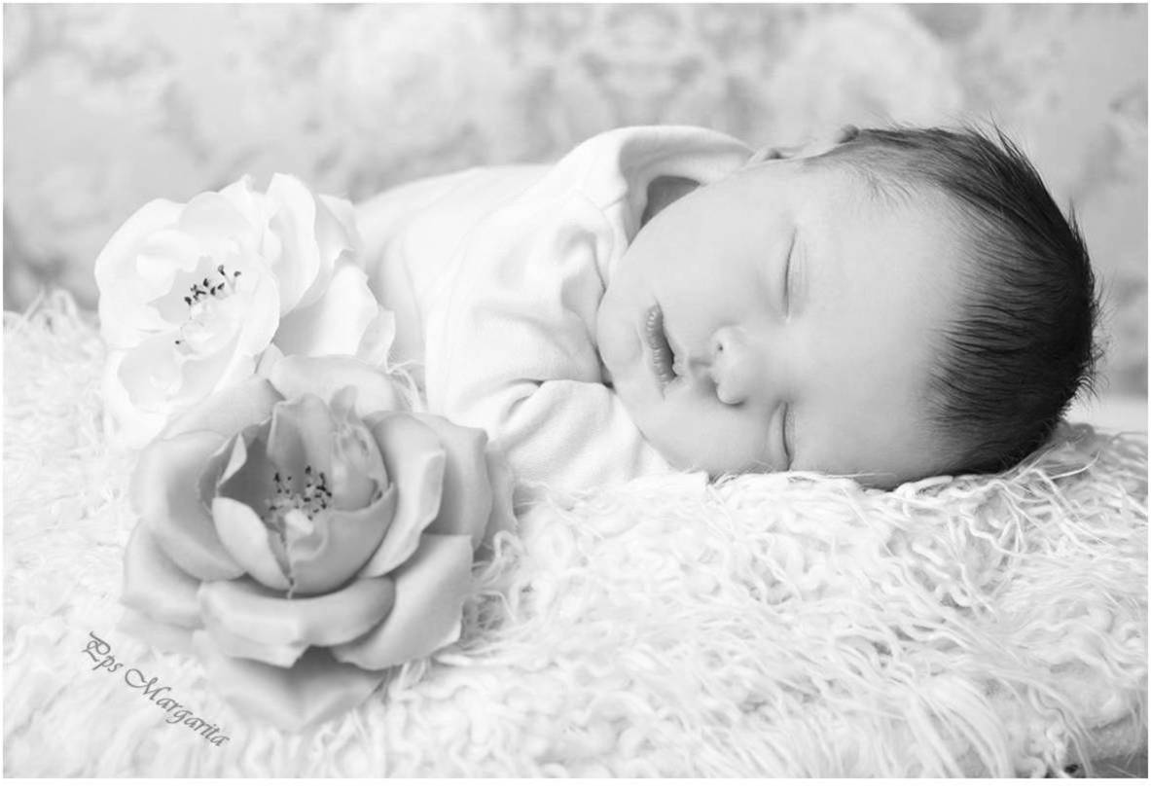
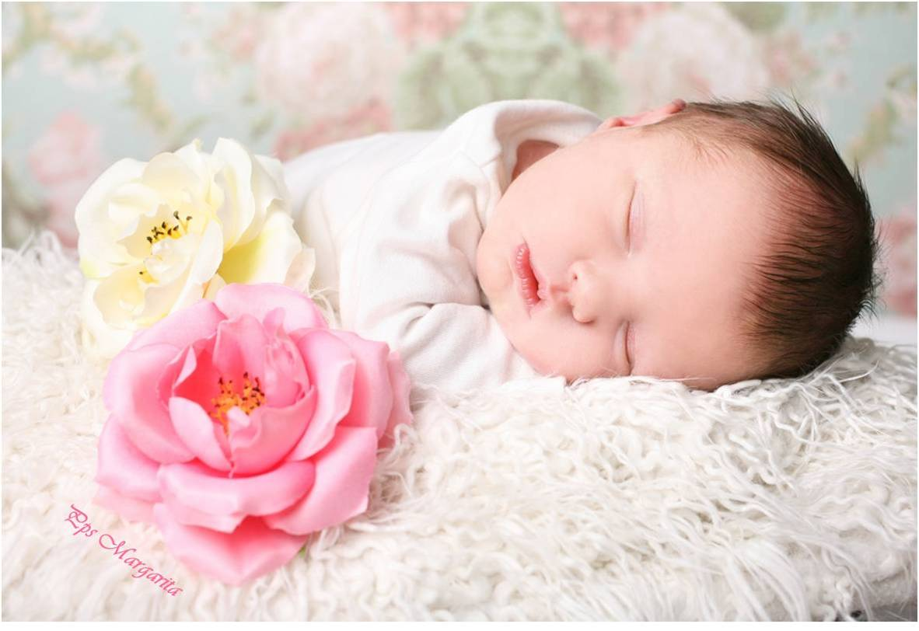

Slide 4

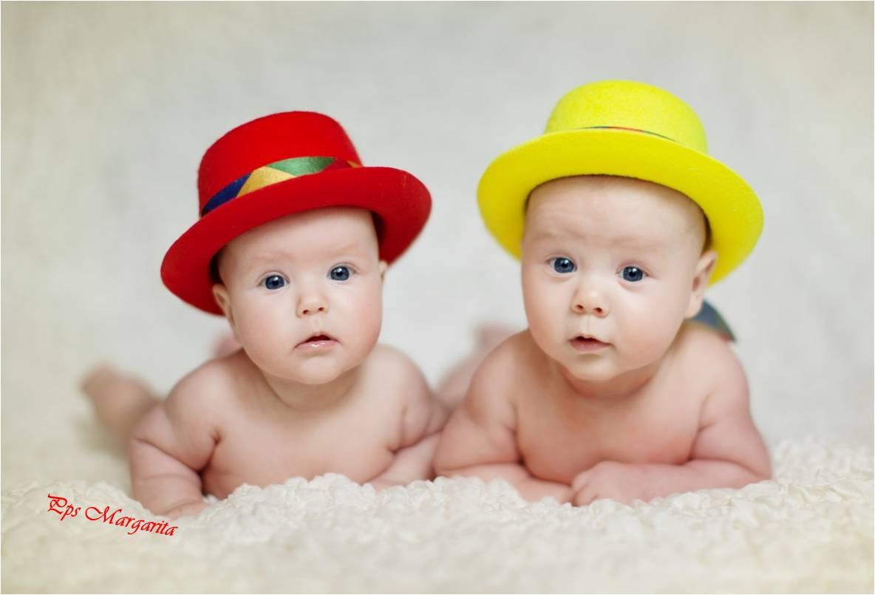

Marcar un día del año para querer a la
madre
Este domingo de mayo … vergüenza debiera darme,

Slide 5
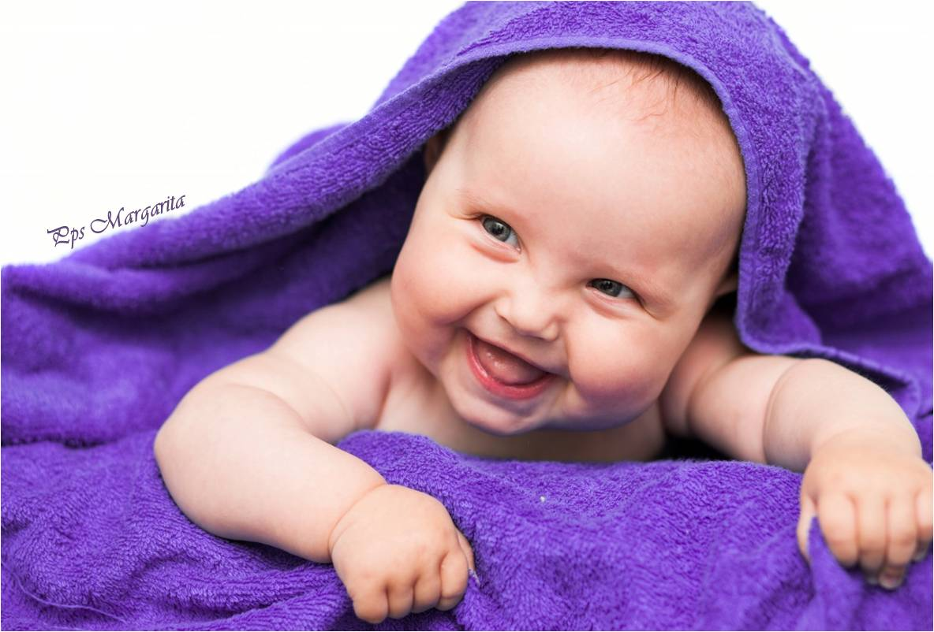
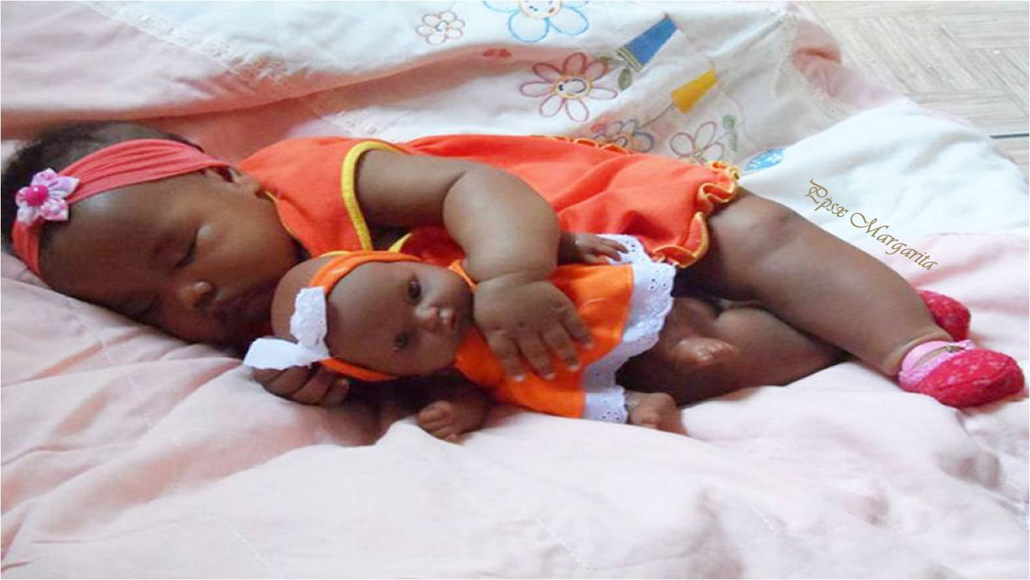
Tomar del día una hora,
de la hora unos instantes
Y con unos ramos de flores y unos versos miserables

Slide 6

Y con un beso en la
frente creer pagar
lo impagable...

Slide 7




Slide 8
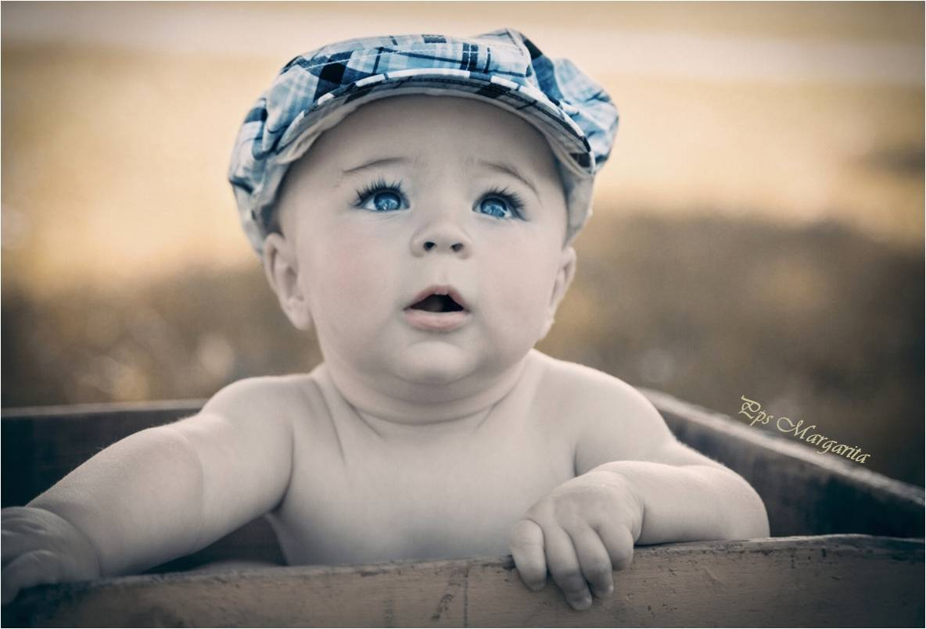

Que haya un
“día de la raza”
lo acepto,
por segregarme
Este domingo de mayo …
vergüenza debiera darme,

Slide 9


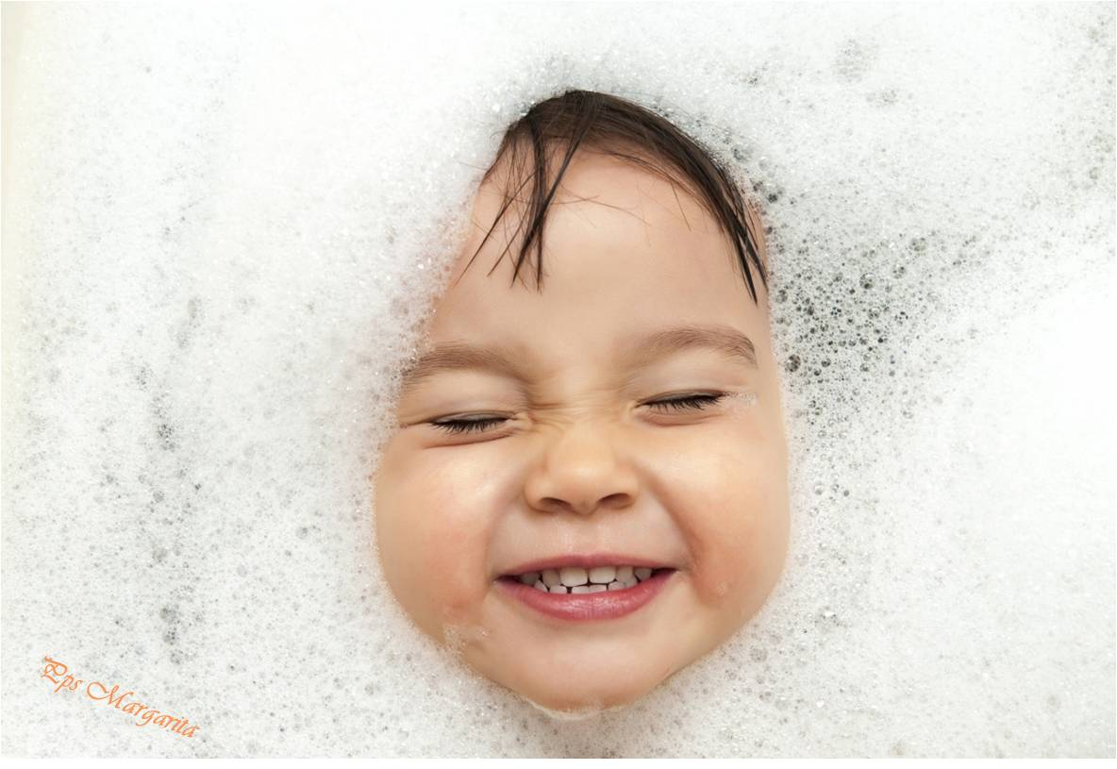
Y hasta el “día del idioma”
en memoria de Cervantes,
Como acepto, sin disfraz “un día de carnavales”

Slide 10
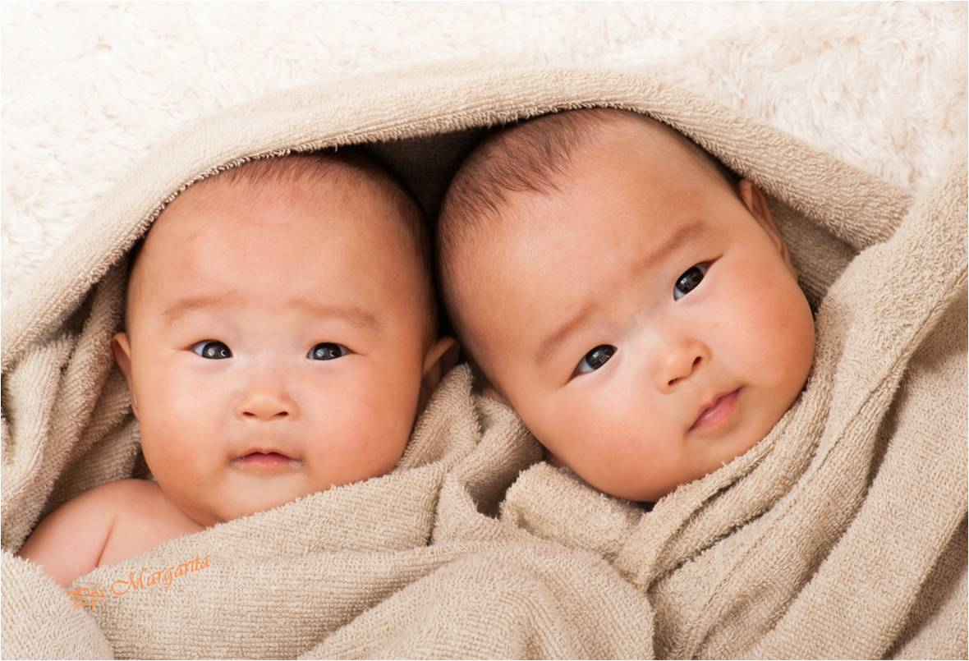
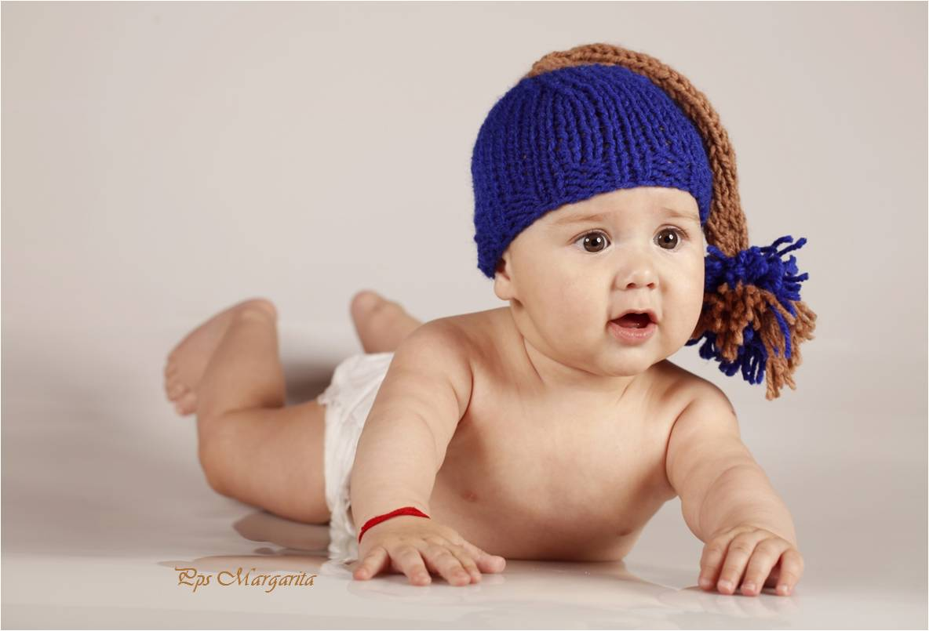
Pero me apena que exista solo un “día de la madre”
Cuando toda una existencia no basta para adorarla

Slide 11
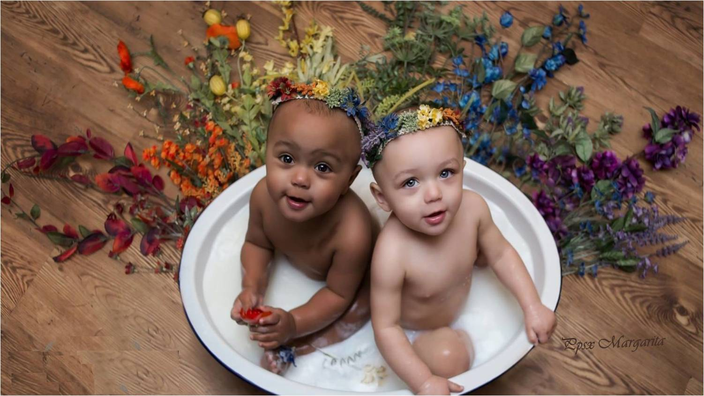

Slide 12
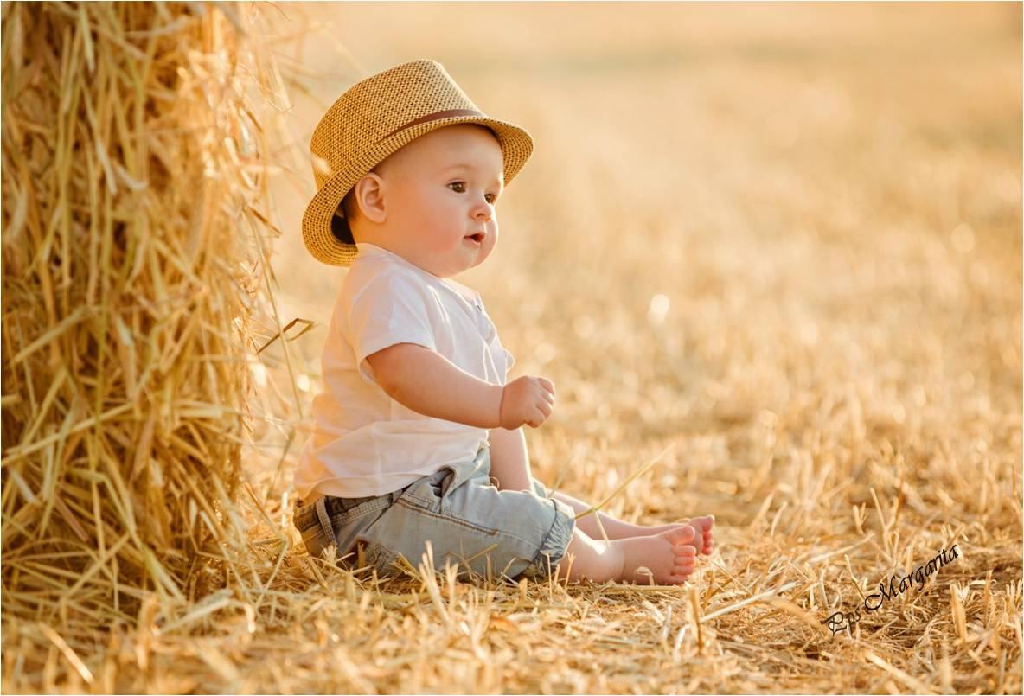
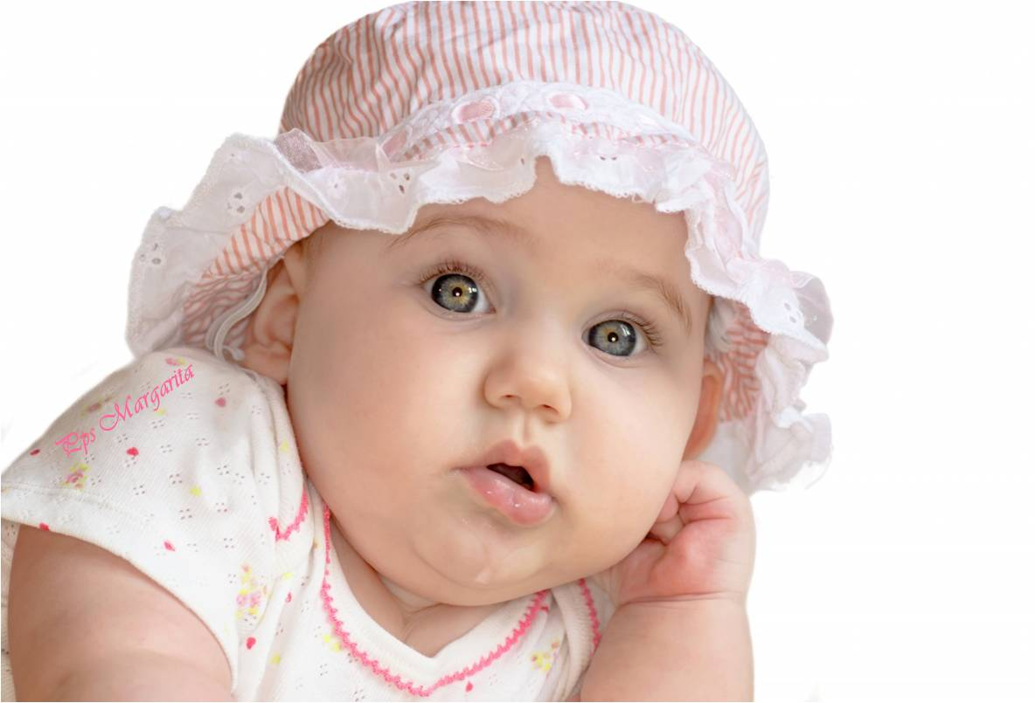
Este domingo de mayo … vergüenza debiera darme,
Deben haberlo creado para esos pobres hogares

Slide 13
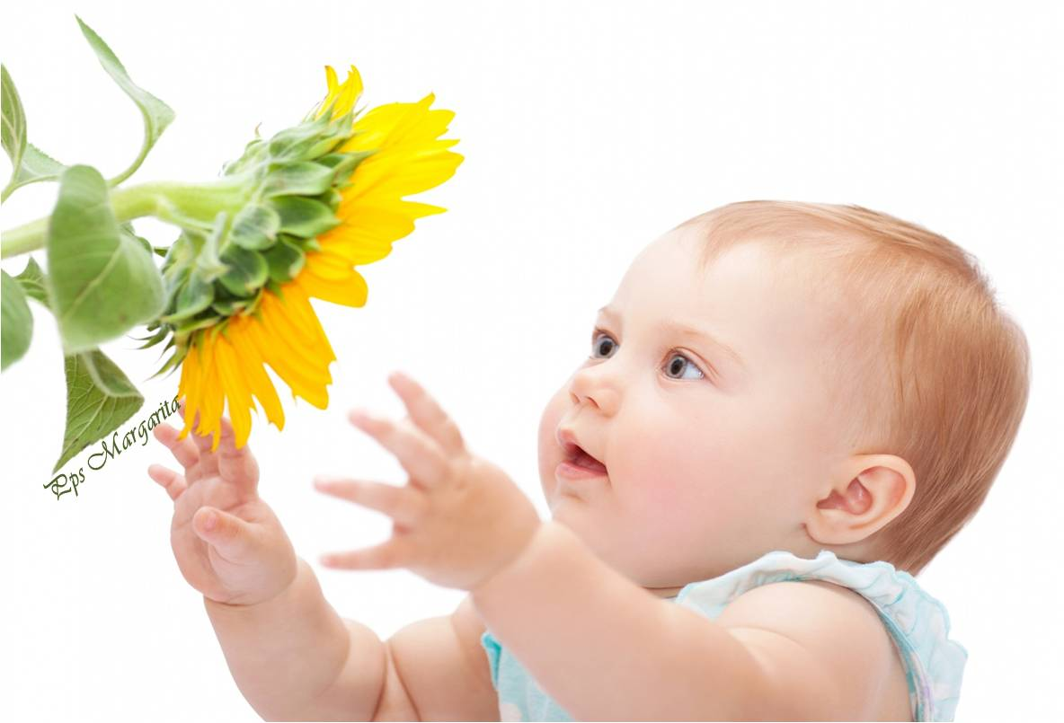
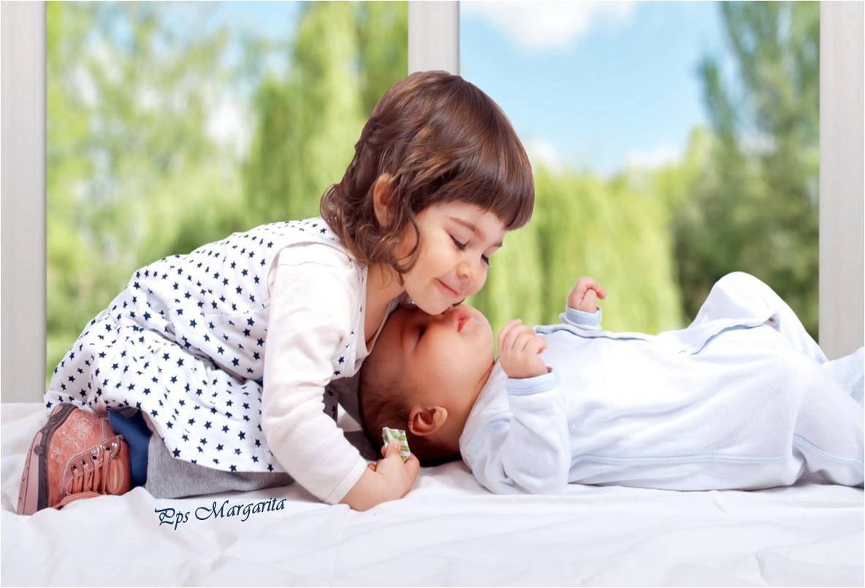
O, quizás, para esos hijos que acarician …
con postales,
Donde el amor lo recuerda lo rojo del almanaque

Slide 14

A la que les dio la vida,
con llanto, sudor y sangre.

Slide 15
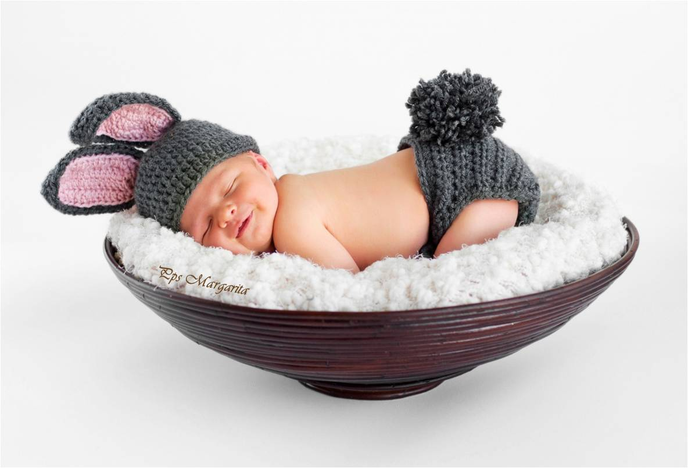


Slide 16
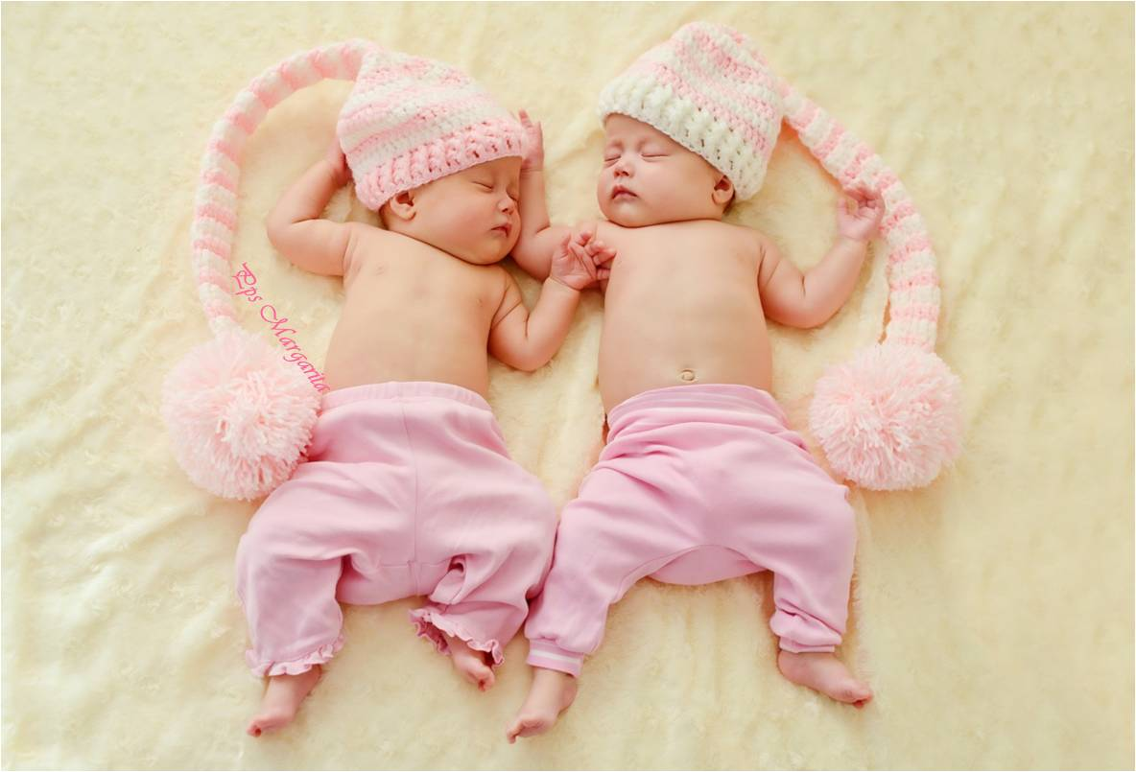
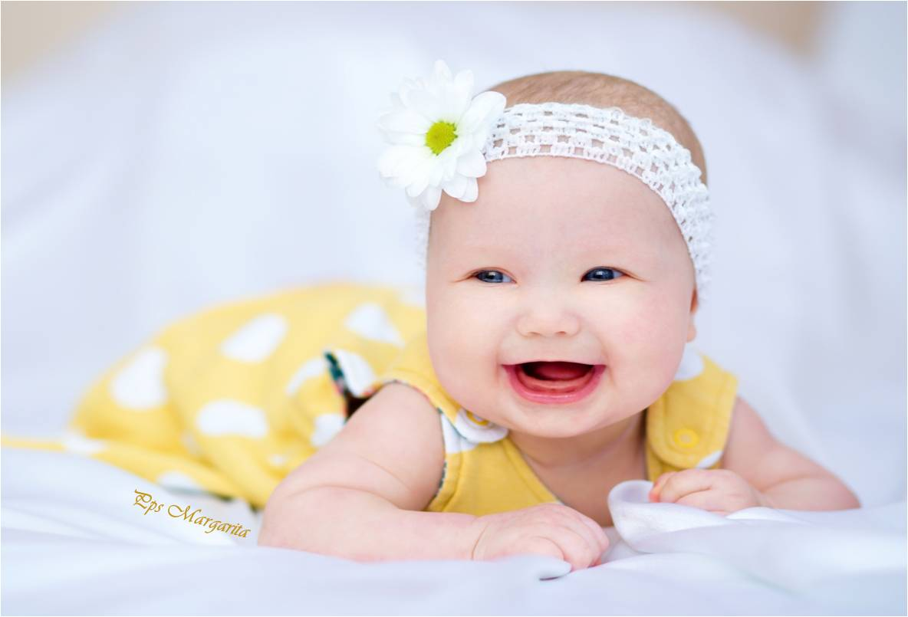
Marcar el día, la hora y premeditar el instante
Este domingo de mayo …. vergüenza debiera darme,

Slide 17
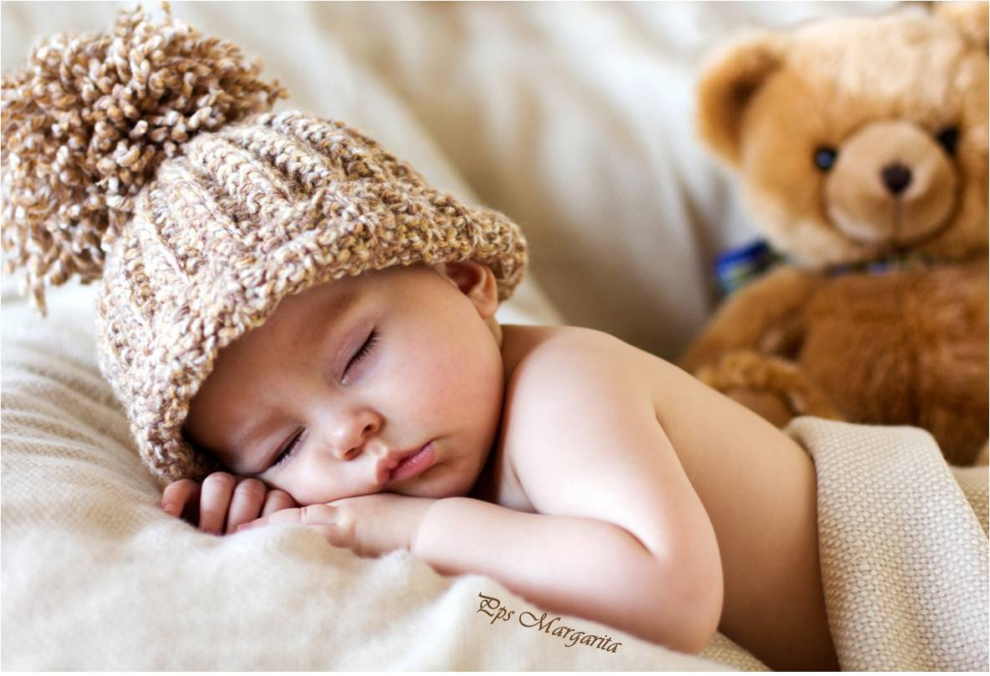

Este domingo de mayo …
vergüenza debiera darme...
Tomar del año un minuto para querer a la madre...

Slide 18

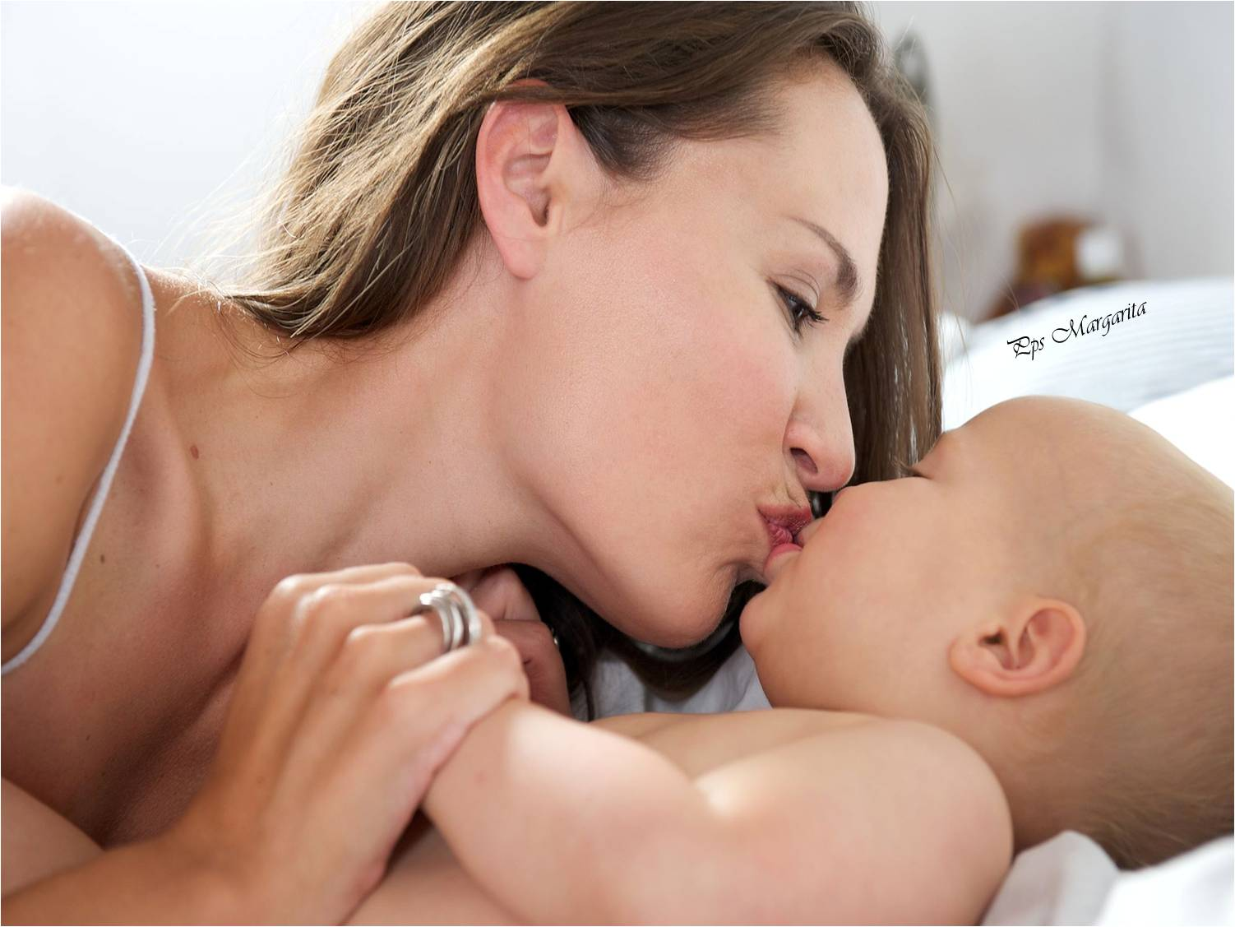


Slide 19



Slide 20







Slide 21









¿Te ha gustado?
Puedes ver más entrando
Aquí
Además puedes recibir powerpoints en tu correo electrónico suscribiéndote aquí:
Esta presentación powerpoint ha sido creada y compartida única y exclusivamente para mispps.com

